Slide 1



Ntjhfkj;jpd; gq;F
ghlk; 4 Vg;uy; 25, 2026

Slide 2

“NjtDila thh;j;ijahdJ [PtDk; ty;yikAk; cs;sjhAk;> ,UGwKk; fUf;Fs;s ve;jg; gl;laj;jpYk; fUf;fhdjhAk;> Mj;JkhitAk; MtpiaAk;> fZf;fisAk; CidAk; gphpf;fj;jf;fjhf cUtf; Fj;JfpwjhAk;> ,Ujaj;jpd; epidTfisAk; NahridfisAk; tifaWf;fpwjhAk; ,Uf;fpwJ.” (vgpNuau; 4:12)
Notes:
Buscar en biblia-espada

Slide 3


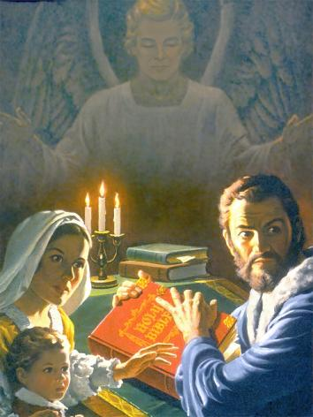
Ntjhfkk; cyfpy; mjpfk; tpw;gidahFk; Gj;jfkhFk;, ,J ,uz;lhk; ,lj;jpy; cs;s Gj;jfj;ij tpl Ie;J klq;F mjpfkhf tpw;gidahfpwJ. Mdhy;> epiyik vg;NghJk; ,g;gb ,Ue;jjpy;iy.
Ntjj;ij itj;jpUg;gJ> mij gbg;gJ my;yJ mijg; gw;wp NgRtJ $l rpiwthrk;> rpj;jputij kw;Wk; kuzj;jpw;F $l fhuzkhf mikaf;$ba xU fhyk; ,Ue;jJ.
NjtDila rpwg;Gf; fhg;gPL ,y;yhtpl;lhy;> Ntjhfkk; vg;NghNjh kiwe;Nj NghapUf;Fk;> Vd;? ,e;j Gj;jfk; ,t;tsT mjpfkhf Nerpf;fg;gLtjw;Fk;> mNj rkak; ,t;tsT mjpfkhf ntWf;fg;gLtjw;Fk;> ,jpy; mg;gb vd;d rpwg;G ,Uf;fpwJ?
Ntjhfkj;jpd; vjpup
Ntjj;ij gbg;gjw;fhd rupahd kw;Wk; jtwhd topfs;
Ntjhfkk; vd;why; vd;d?
Ntjhfkj;ij thrpg;gjd; Neu;kiwahd tpisTfs;
Ntjhfk ez;gu;fs;

Slide 4


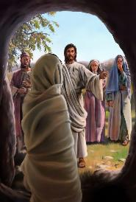
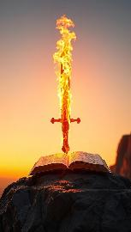

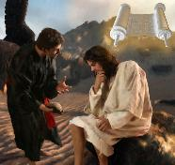
Ntjhfkj;jpd; vjpup
“[…] Njttrdkhfpa Mtpapd; gl;laj;ijAk; vLj;Jf;nfhs;Sq;fs;.” (vNgrpau; 6:17)
NjtDila thu;j;ijfs; vij nra;a ty;yJ vd;gij rpe;jpj;J ghUq;fs;: rpU\;bg;Gk; cap&l;lYk; (rq;fPjk; 33:6), my;yJ kupj;Njhiu vOg;Gjy; (Nahthd; 5:28-29).
Njtdhy; vOjg;gl;l thu;j;ijahfpa Ntjhfkj;jhy; vd;d nra;a KbAk;? ek;ik ghJfhf;Fk; ty;yikAk;(vNg. 6:17gp) ek;ik khw;Wk; ty;yikAk; (vgp. 4:12) mjw;F cz;L . NrhjidfSf;F vjpuhf jd;id jw;fhj;J nfhs;s ,NaR Ntjhfkj;ij gad;gLj;jpdhu; (kj;. 4:4, 7, 10).
Ntjhfkj;jpd; ty;yikf;F vjpuhf jhd; rf;jpaw;wtd; vd;gij rhj;jhd; mwpthd;. vdNt, mtd; mij ruPugpufhukhf mopf;f Kad;whd;. Ntjhfk rq;fq;fs; Mapufzf;fhd gpujpfis tpepNahfpf;f njhlq;fpajhy;> mtd; Njhy;tpaile;jhd;. gpd;du; mtd; cau;thd tpku;rdq;fis nfhz;L mjd; ek;gfj;jd;ikia Fiwf;f Kad;whd;. ,g;nghOJ> ekJ Neuj;ij kw;w fhupaq;fspy; <LgLj;Jtjd; %yk;> ehk; mij thrpg;gij jLf;f mtd; Kay;fpwhd;.
mtd; ,ij nra;Jtpl;L jg;gpj;Jg; Nghf ehd; mDkjpg;Ngdh? Ntjhfkj;ij gbg;gjw;F vd; fhy ml;ltizapy; vd;dhy; rpwpJ Neuj;ij fz;lwpa Kbahjh? mij thrpg;gJ ek;ik cUkhw;WfpwJ: NkYk;> Ntjk; ekJ kpf nfhba vjpupahd gprhRf;F vjpuhf ek;ik typikkpf;ftu;fshf Mf;FfpwJ.

Slide 5

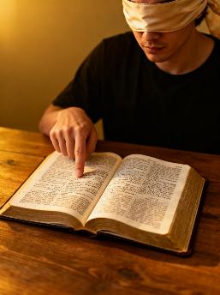



Ntjj;ij gbg;gjw;fhd rupahd kw;Wk; jtwhd topfs;
“eP ntl;fg;glhj Copaf;fhudhAk; rj;jpa trdj;ij epjhdkha;g; gFj;Jg; Nghjpf;fpwtdhAk; cd;idj; NjtDf;F Kd;ghf cj;jkdhf epWj;Jk;gb [hf;fpuijahapU.” (2 jPNkhj;NjA 2:15)
jtwhd tbtq;fs;
vq;fs; fz;Nzhl;lJld; xj;Jg;NghFk; xd;iw fz;lwpAq;fs;
vt;tpj Nehf;fKkpd;wp> rPuw;w Kiwapy; ciufis Nju;e;njLj;jy;
rupahd tbtq;fs;
NjtDila rpj;jj;ij mwpa KaYq;fs;
xU Kiwahd Ma;it Nkw;nfhs;Sq;fs;
ekf;F gpbj;j gFjpfis Nju;e;njLg;Nghk;> gpbf;fhj gFjpfis epuhfupg;Nghk;.
ve;jnthU ciuiaAk; epuhfupf;fhNj: khwhf> mit midj;ijAk; gFg;gha;T nra;.
Ntjhfkj;ij ehk; gapYk; Kiw gFj;jwpT rhu;e;jjhf ,Uf;f Ntz;Lk;: MapDk;> Ntjhfk nra;jpia rupahf gFj;jwpa> ekJ gFj;jwpT gupRj;j Mtpapd; ty;yikf;F fPo;gba Ntz;Lk;.
Vd;? Vnddpy; ekJ gFj;jwpT tuk;gpw;Fl;gl;lJ: mJ vg;NghJk; ek;gfkhdJ my;y. mjdhy; jhd;, Ntjhfkj;ij gapYk; NghJ> mjd; Mrpupaupd; Qhdj;ij ehk; ehl Ntz;Lk;.

Slide 6



Ntjhfkk; vd;why; vd;d?
ekJ rKfj;jpy;, Vd; fpwp];jt tl;lhuq;fspy; $l, cz;ik vd;gJ rhu;GilaJ vd;Wk;, fhyg;Nghf;fpy; khwhkYk; epiyahfTk; ,Uf;Fk; cz;ik vd;W vJTk; ,y;iy vd;Wk; xU ek;gpf;if epyTfpwJ.
vdpDk;, Ntjhfkk;—NjtDila thu;j;ijahf—KOikahd rj;jpaj;ij jd;dfj;Nj nfhz;bUg;gjhf $WfpwJ (rq;fPjk; 119:160; Nahthd; 17:17; ahf;NfhG 1:18). ,J gupRj;jkhdJ vd;Wk;> kdpj R+o;r;rpfSf;F vjpuhd xU ghJfhg;G ftrk; vd;Wk; jd;id nrhy;ypf;nfhs;fpwJ (ePjp 30:5). ehk; mjDld; ek;Kila nrhe;j “cz;ikfs;” vtw;iwNaDk; Nru;j;jhy;> NjtDf;F Kd;ghf ehk; ngha;au;fshf fUjg;glf;$Lk; (ePjp 30:6).
“ck;Kila trdk; r%yKk; rj;jpak;> ck;Kila ePjp epahanky;yhk; epj;jpak;.” (rq;fPjk; 119:160)
ve;jnthU $w;Wk;, ve;jnthU rj;jpaKk;, Ntjhfkj;ij nfhz;Nl Nrhjpf;fg;gl Ntz;Lk;. ehk; cz;ikahf fUJtjw;Fk;> Ntjhfkk; $Wtjw;Fk; ,ilNa Kuz;ghL Vw;gLk;NghJ> ,uz;L rhj;jpaf;$WfNs cs;sd: xd;W> ehk; jtW nra;fpd;Nwhk;: my;yJ> ehk; Ntjhfkj;ij jtwhf Gupe;Jnfhs;fpd;Nwhk;.

Slide 7






Ntjhfkj;ij thrpg;gjw;fhd Neu;kiwahd tpisTfs;
“ehd; ckf;F tpNuhjkha;g; ghtQ;nra;ahjgbf;F> ckJ thf;if vd;dpUjaj;jpy; itj;J itj;Njd;.” (rq;fPjk; 119:11)
Ntjj;jpd; kpfj; jptpukhd vjpupfs;$l kWf;fKbahj xd;W> kf;fis cUkhw;Wk; mjd; ty;yikahFk;. gTy; ,ij> kpFe;j ty;yik nfhz;l xU thNshL xg;gpLfpwhu;.
mJ ehk; cz;ikapy; vg;gb ,Uf;fpNwhNkh mg;gbNa ek;ik ghu;f;f nra;fpwJ (vgp. 4:12)
mJ ek;ik ghtj;jpypUe;J fhf;fpwJ (rq;fPjk; 119:11)
mJ ek; Mj;Jkhtpw;fhd czT (vNu. 15:16)
mJ ek;ik Mtpf;Fupa tsu;r;rpaila nra;fpwJ(1 NgJU 2:2)
mtu; ekf;F [Ptid nfhLj;jhu; (Nahthd; 6:63)
Ntjhfkj;ijg; Nghy ek;kplk; jhf;fj;ij Vw;gLj;jf;$ba NtW ve;j Gj;jfKk; ,y;iy. mjd; Nghjidfis ek; tho;tpy; filgpbf;f ehk; Kd;tUk;NghJ> ehk; Nkd;ikahf khWfpNwhk;.
ehk; ,ij jpwe;j kdJld; thrpj;J> gupRj;j Mtpapd; xspA+l;lj;jpw;fhf Njtdplk; Nfl;Fk;NghJ> ek; tho;T cUkhWfpwJ.

Slide 8

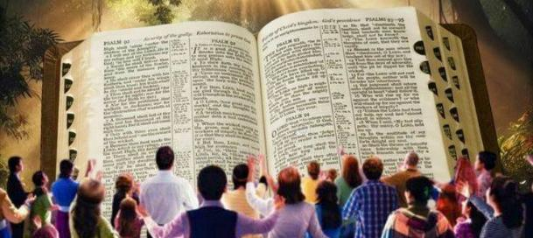
“Mifahy;> ePq;fs; Njttrdj;ij vq;fshNy Nfs;tpg;gl;L Vw;Wf;nfhz;lNghJ> mij kD\h; trdkhf Vw;Wf;nfhs;shky;> NjttrdkhfNt Vw;Wf;nfhz;ljpdhNy ehq;fs; ,iltplhky; NjtDf;F ];Njhj;jpuQ; nrYj;JfpNwhk;@ mJ nka;ahfNt Njttrde;jhd;> tpRthrpf;fpw cq;fSf;Fs;Ns mJ ngyDk; nra;fpwJ.” (1 njrNyhdpf;Nfau; 2:13)
Ntjhfk ez;gu;fs;
ehk; Ntjhfkj;ij ,t;tpjkhf ngw;Wf;nfhs;Sk;NghJ…
,J NjtDldhd ekJ cwtpd; epiyia ekf;F fhl;LfpwJ
me;j cwit vt;thW tYgLj;JtJ vd;gij ,J ekf;F nrhy;fpwJ
ehq;fs; gbg;gbahd xU khw;wj;ij mDgtpj;J tUfpNwhk;
ehq;fs; ,NaRit neUq;FfpNwhk;
,J ek;ik ,ul;rpg;gpw;fhf Qhdpfshf;FfpwJ
ehk; rj;jpaj;ijg; gw;wpa mwptpy; tsu;e;J tUfpNwhk;
ekJ ek;gpf;if tsu;e;J tYngWfpwJ
ekf;F ek;gpf;if ,Uf;fpwJ
xU rpwe;j> epj;jpakhd> mw;Gjkhd tho;T ekf;fhf fhj;jpUf;fpwJ vd;gij ehk; mwpNthk;
Ntjj;jpd; ez;gu;fs;> mJ NjtDila [PtDs;s thu;j;ij vd;Dk; czu;Tld; mij mZFfpwhu;fs; (1 njrNyhdpf;Nfau; 2:13). Mdhy; me;j cWjpia ehd; vg;gb miltJ?
,jw;F ekf;F Mtpf;Fupa gFj;jwpT – mjhtJ> Mtpf;Fupa fhupaq;fis Gupe;Jnfhs;Sk; jpwd; - Njit vd;W gTy; ekf;F $Wfpwhu; (1 nfhupe;jpau; 2:14). vdNt, Ntjhfkj;jpy; cs;s nja;tPf nra;jpia gFj;jwptJ> ekf;Fs;Ns fpupia nra;Ak; gupRj;j Mtpahdtupd; gzpahFk;.

Slide 9

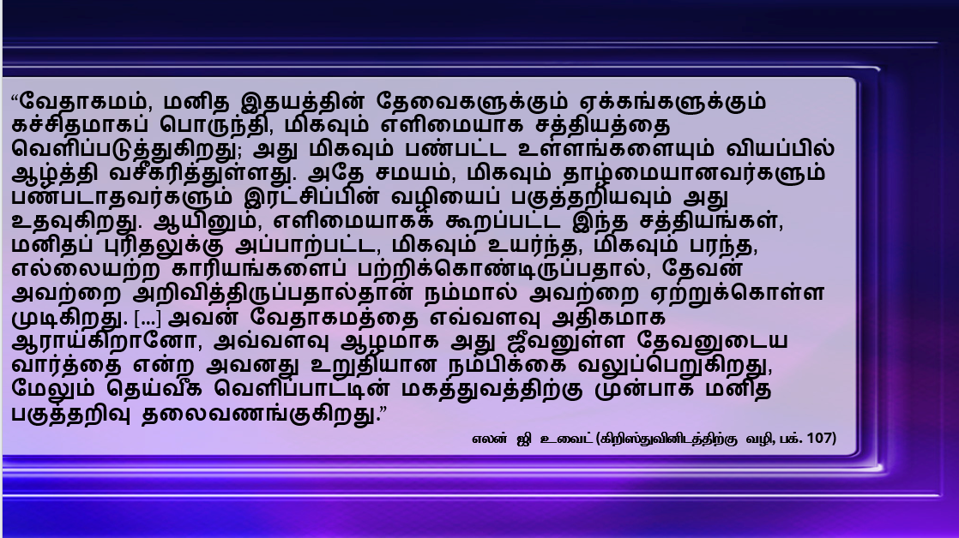
“வேதாகமம், மனித இதயத்தின் தேவைகளுக்கும் ஏக்கங்களுக்கும் கச்சிதமாகப் பொருந்தி, மிகவும் எளிமையாக சத்தியத்தை வெளிப்படுத்துகிறது; அது மிகவும் பண்பட்ட உள்ளங்களையும் வியப்பில் ஆழ்த்தி வசீகரித்துள்ளது. அதே சமயம், மிகவும் தாழ்மையானவர்களும் பண்படாதவர்களும் இரட்சிப்பின் வழியைப் பகுத்தறியவும் அது உதவுகிறது. ஆயினும், எளிமையாகக் கூறப்பட்ட இந்த சத்தியங்கள், மனிதப் புரிதலுக்கு அப்பாற்பட்ட, மிகவும் உயர்ந்த, மிகவும் பரந்த, எல்லையற்ற காரியங்களைப் பற்றிக்கொண்டிருப்பதால், தேவன் அவற்றை அறிவித்திருப்பதால்தான் நம்மால் அவற்றை ஏற்றுக்கொள்ள முடிகிறது. […] அவன் வேதாகமத்தை எவ்வளவு அதிகமாக ஆராய்கிறானோ, அவ்வளவு ஆழமாக அது ஜீவனுள்ள தேவனுடைய வார்த்தை என்ற அவனது உறுதியான நம்பிக்கை வலுப்பெறுகிறது, மேலும் தெய்வீக வெளிப்பாட்டின் மகத்துவத்திற்கு முன்பாக மனித பகுத்தறிவு தலைவணங்குகிறது.”
vyd; [p citl; (fpwp];Jtpdplj;jpw;F top, gf;. 107)

